Slide 1
Повторюємо
Як школярі і студенти можуть використати Інтернет для навчання? Як це може вплинути на їх успіх у майбутньому?
Чи використовують Інтернет в освітніх цілях дорослі?
Яким чином можна використовувати для навчання сайти, що створені мовами, якими ви не володієте?
Як розвиток інформаційних технологій впливає на професії? Назвіть основні тенденції.

Slide 2
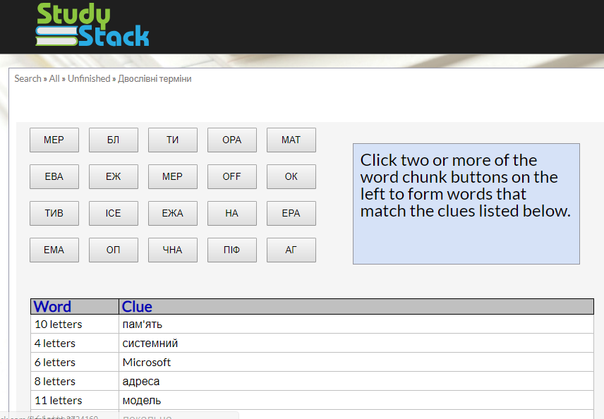
Інтерактивна вправа

Slide 3
Інформатика 10 клас Урок 5
КОМП’ЮТЕРНО-ОРІЄНТОВАНІ
ЗАСОБИ ДІЯЛЬНОСТІ
http://it-science.com.ua

Slide 4
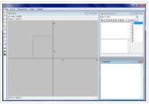
Комп’ютерно-орієнтовані засоби навчання
Комп’ютерно-орієнтовані засоби навчання — це програмні засоби, призначені для застосування учнями і вчителями у процесі навчання, для виконання розрахункових, лабораторних, дослідницьких, практичних тощо робіт з елементами інтерактивності.
Mathematica
Gran
GeoGebra

Slide 6
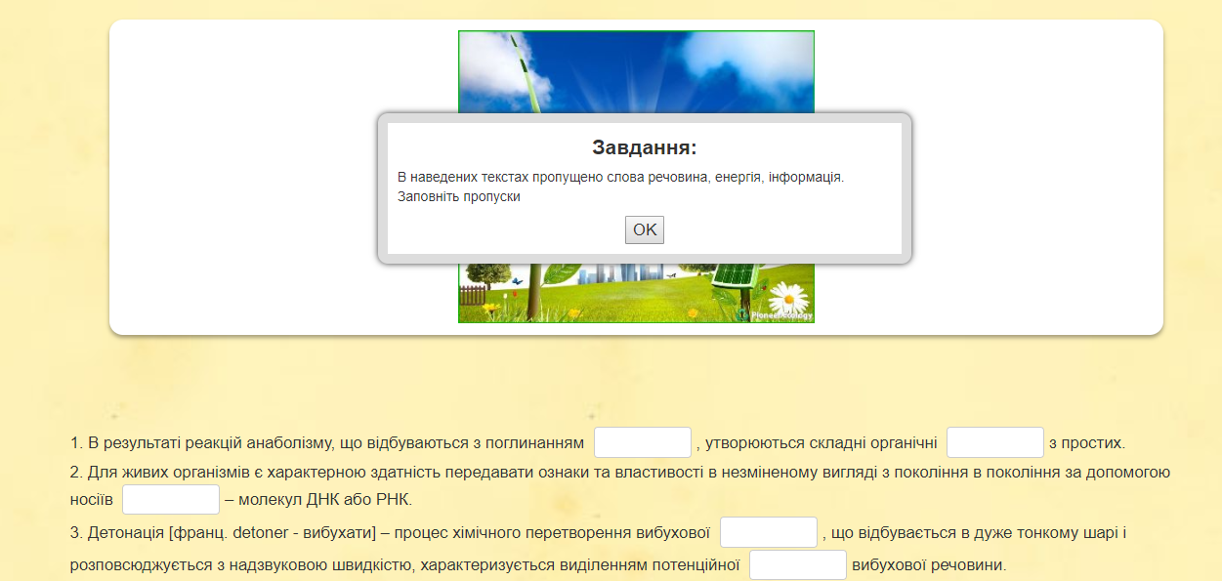
Інтелектуальна розминка

Slide 7
Комп’ютерно-орієнтовані засоби планування
Сучасна людина потребує ефективної організації власної діяльності та планування часу!
Традиційні:
Аркуш паперу
Нотатник
Щоденник
Онлайн-інструменти
Індивідуального
колективного планування

Slide 8
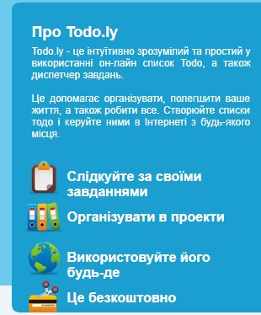
Засоби планування
Органайзер інструмент організації інформації про особисті контакти та події.
Тайм - трекінг інструмент управління часом, відстеження часу http://www.yast.com/
Планувальник завдань інструмент, що дозволяє організувати список завдань (http://todo.ly/).

Slide 9
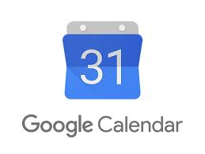
Google Календар
Google Календар – органайзер, безкоштовний для стаціонарного комп’ютера і для мобільного телефона.
Для доступу до календаря Google потрібно:
1. Увійти у свій обліковий запис Google, використавши браузер Google Chrome.
2. Відкрити меню сервісів Google вибором кнопки Додатки Google .
3. Вибрати у списку сервісів кнопку Календар.
У центральній частині вікна відкрито поточний календар з відображенням подій на поточний місяць, тиждень, день (залежно від налаштувань).
Щоб створити новий Календар, потрібно вибрати на лівій панелі навігації команду Додати календар та вибрати у списку команду Новий календар, увести назву нового календаря та стислий опис, додати осіб, які матимуть
доступ до цього календаря. Наприклад, створимо календар Свята України.
Після цього можна додавати до днів календаря записи про події, їх опис. Для цього потрібно вибрати на календарі дату та заповнити необхідні
відомості, додати гостей до створеної події, налаштувати права доступу гостей тощо. Після завершення налаштувань відомості про подію потрібно
зберегти, вибравши кнопку Зберегти

Slide 10
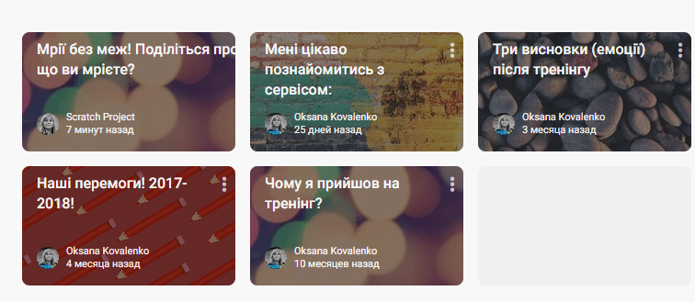
Віртуальні дошки
Для планування етапів дослідницьких завдань, використовуються віртуальні дошки.
Вони можуть працювати з будь-яким візуальним контентом (прикріплювати, картинки, малювати та ін.)
Рadlet https://padlet.com/ і Twiddla (http://www.twiddla.com) це інструменти онлайн-співпраці в реальному часі.

Slide 11
Аналізуємо. Обговорюємо
Навіщо потрібно планувати свою діяльність? Які інструменти для цього існують?
Яким чином за допомогою Google Календаря можна організувати роботу над спільним проектом?
Навіщо потрібні віртуальні дошки? Наведіть приклади сервісів.
Які можливості є у графічного калькулятора GeoGebra?

Slide 12
Діємо
Вправа 1
Google Календар
Створіть за допомогою сервісу Google Календар власний календар Дати народження з датами народження ваших подруг, друзів і однокласників.
Надайте їм доступ до створеного календаря. Позначте в календарі дати народження всіх своїх друзів.
Запропонуйте друзям створити список бажань (wish list): які подарунки вони б хотіли отримати на свій день народження.
Перегляньте ваш календар на мобільному телефоні.

Slide 13
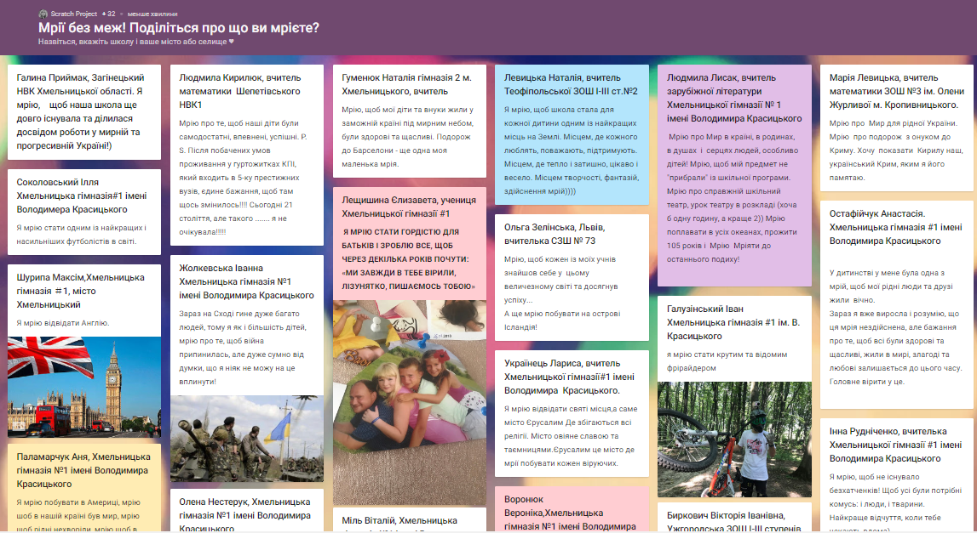
Діємо
Вправа 2. Мої мрії
Додайте запис на дошку Padlet, в якому поділіться своєю мрією. https://bit.ly/2KZ56Ii

Slide 14
Діємо
Вправа 3.
Знайомство з графічним калькулятором GeoGebra
https://www.geogebra.org/
Побудуйте графіки
y = sin x, y = 2 sin x, y = sin 2x.
Знайдіть точки перетину графіків функцій. Знайдіть координати точок перетину з осями координат.
http://it-science.com.ua

Slide 15
Джерела
1. Н. В. Морзе, О. В. Барна, Інформатика 10 (11) клас
2. Ривкінд Й. Я., Лисенко Т. І., Чернікова Л. А., Шакотько В. В., Інформатика 10 (11) клас
3. О. О. Бондаренко, В. В. Ластовецький, О. П. Пилипчук, Є. А. Шестопалов, Інформатика 10 (11) клас
4. В. Д. Руденко, Н. В. Речич, В. О. Потієнко. Інформатика 10 (11) клас
5. https://dystosvita.gnomio.com
6. http://it-science.com.ua/
Автор презентації:
Коваленко Оксана
СЗОШ №2 м.Чернігова
2018
http://oksanakovalenko.blogspot.com

